Slide 1
JAVA Programming
Rest API (Maven , Jersey)

Slide 2
Rest API 란?
Representational State Transfer API
REST is non – standard.
RESTful WebService : REST 규칙을 따르는 웹 서비스 구현 방식.
현재의 아키텍쳐가 웹의 본래 설계의 우수성을 많이 사용하지 못하고 있다고 판단했기 때문에, 웹의 장점을 최대한 활용할 수 있는 분산 하이퍼미디어 시스템(예:웹) 을 위한 아키텍쳐 스타일의 API
HTTP 통신에서 어떤 자원에 대한 CRUD 요청을 Resource와 Method로 표현하여 특정한 형태로 전달하는 방식

Slide 3
Architecture Style 이란?
제약 조건들의 집합이고 이것들을 모두 지켜야 REST 를 따른다 라고 할 수 있다.
REST 는 아키텍쳐 스타일이면서 동시에 하이브리드 아키텍쳐 스타일임, 아키텍쳐 이면서 아키텍쳐의 집합이기 때문이다.
<RESTful 하기위한 아키텍쳐 제약 조건>
client-server(서버-클라이언트 구조) : Rest API에서 자원을 가지고 있는 쪽이 서버, 자원을 요청하는 쪽이 클라이언트에 해당합니다. 서버는 API를 제공
Stateless,(무상태성 서버) : Rest API는 세션정보나 쿠키정보를 활용하여 작업을 위한 상태정보를 저장 및 관리하지 않습니다. 이러한 무상태성때문에 Rest API는 서비스의 자유도가 높으며, 서버에서 불필요한 정보를 관리하지 않으므로 구현이 단순합니다. 이러한 무상태성은 서버의 처리방식에 일관성을 부여하고, 서버의 부담을 줄이기 위함.
Cacheable(캐시 가능) : Rest API는 결국 HTTP라는 기존의 웹표준을 그대로 사용하기 때문에, 웹의 기존 인프라를 그대로 활용할 수 있습니다. 그러므로 Rest API에서도 캐싱 기능을 적용할 수 있는데, HTTP 프로토콜 표준에서 사용하는 Last-Modified Tag 또는 E-Tag를 이용하여 캐싱을 구현할 수 있고, 이것은 대량의 요청을 효율적으로 처리할 수 있게 도와줍니다.

Slide 4
uniform interface(일관된 인터페이스 ): Resource(URI)에 대한 요청을 통일되고, 한정적으로 수행하는 아키텍처 스타일을 의미합니다. 이것은 요청을 하는 Client가 플랫폼(Android, Ios, Jsp 등) 에 무관하며, 특정 언어나 기술에 종속 받지 않는 특징을 의미합니다. 이러한 특징 덕분에 Rest API는 HTTP를 사용하는 모든 플랫폼에서 요청 가능하며, Loosely Coupling(느슨한 결함) 형태를 갖게 되었습니다
self-descriptive messages(메시지가 스스로를 설명 주소나, content type 필요) : Rest API는 요청 메세지만 보고도 이를 쉽게 이해할 수 있는 자체 표현 구조로 되어있습니다. 아래와 같은 JSON 형태의 Rest 메세지는 http://localhost:8080/insertBoardInfo 로 게시글의 제목, 내용을 전달하고 있음을 손쉽게 이해할 수 있습니다.
*(요즘 rest 에서 거의 모두 지키지 못하고 있음.)
Hypermedia as the engine of application stat( HATEOAS) : 애플리케이션의 상태는 Hyperlink를 이용해 전이되어야 한다. *(요즘 rest 에서 거의 모두 지키지 못하고 있음.)
Layered system(계층구조) : Rest API의 서버는 다중 계층으로 구성될 수 있으며 보안, 로드 밸런싱, 암호화 등을 위한 계층을 추가하여 구조를 변경할 수 있습니다. 또한 Proxy, Gateway와 같은 네트워크 기반의 중간매체를 사용할 수 있게 해줍니다. 하지만 클라이언트는 서버와 직접 통신하는지, 중간 서버와 통신하는지 알 수 없습니다.
Cold-on-demand(optional) : 서버에서 코드를 클라이언트로 보내서 실행 할 수 있어야한다(JavaScript)

Slide 5
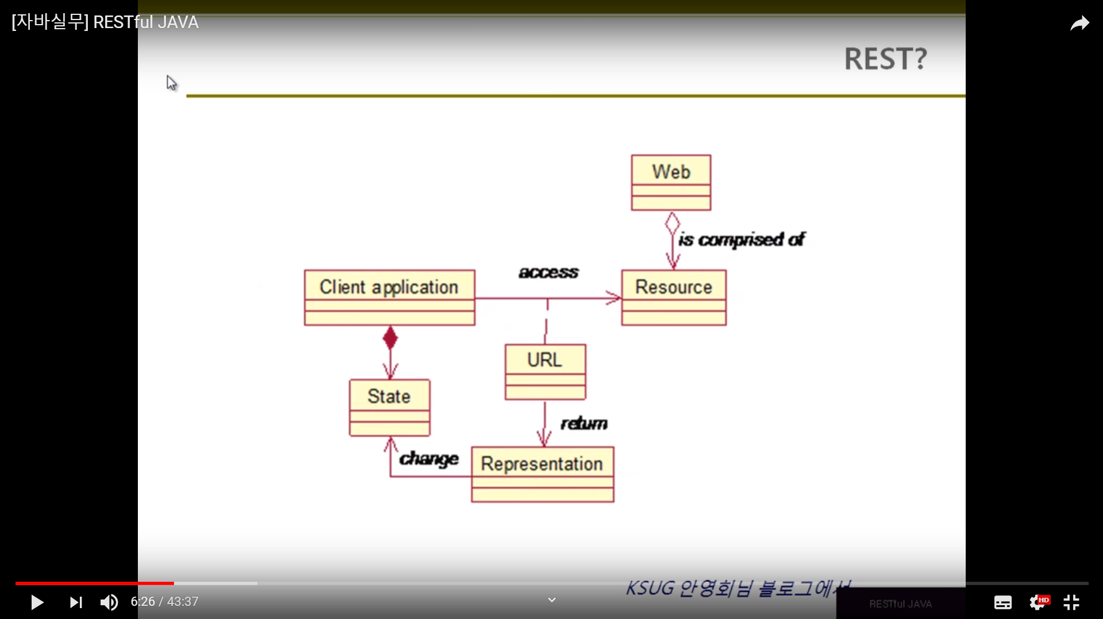
Server 쪽에 Client 가 어떤 것을 URL 을 통해 request를 했을 때 그 resource 를 response 받고, 받는 타입(XML, JSON)을 선택 가능하다.
그것을 Representation 이라고 한다.
Application은 Resource 를 받으면 그 결과 값을 보여 주기 위해 화면에 뿌려 주는데, 그렇게 되면 상태 값이 바뀌게 된다.
그래서 Rest 는 representation 을 주고 받는다(Transfer)
라고 하여
Representational State Transfer(REST)API 라고 한다.
Server
Request 를 해서 Response 를 받을 때 타입(XML,JSON )
선택가능
Clients
Transfer
실질적인 Entity (예: 주문번호가 1인 주문서)
Resource 로 접근하기 위해 URL 필요
XML 이나 JSON 을 Representation 으로 받게 되면 상태 값이 변하게 되는데 그것을 State 라고
XML 이나 JSON 을 Representation 이라 함.

Slide 6
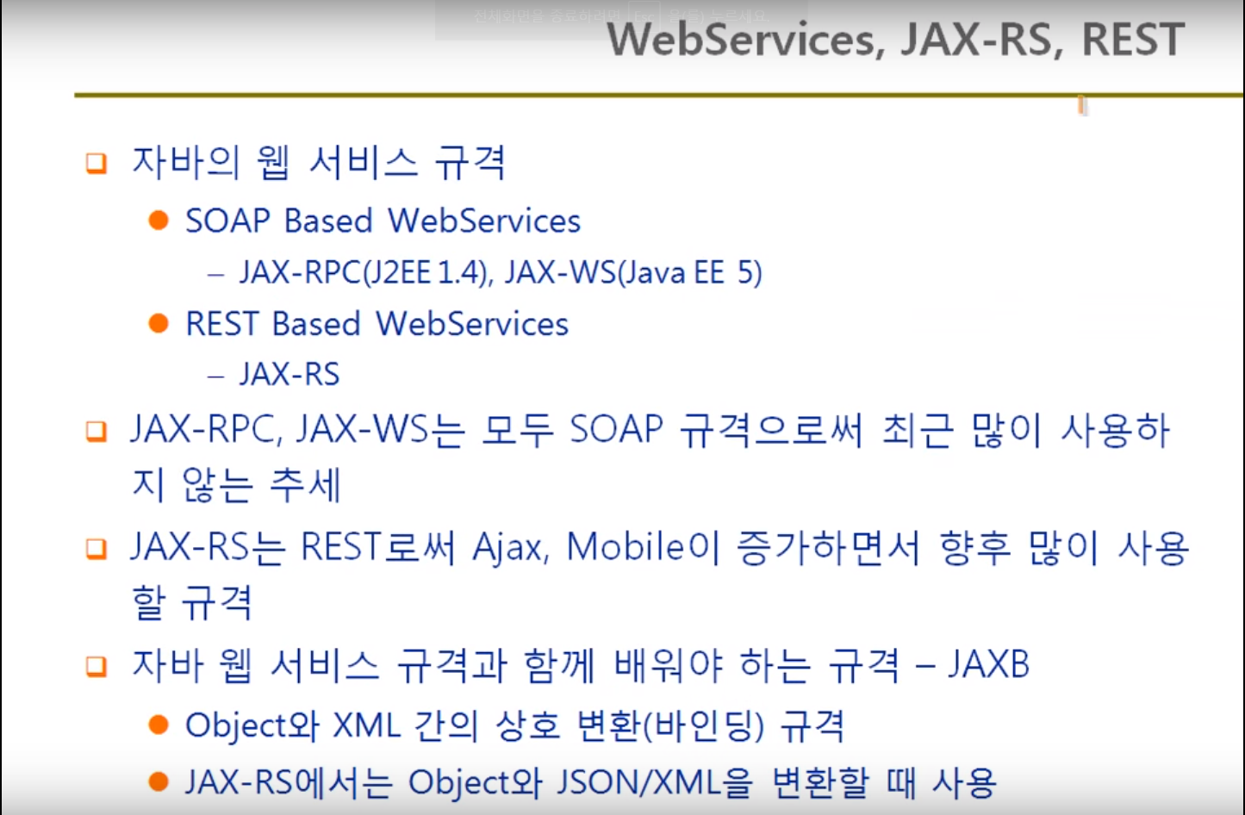

Slide 7
REST의 장단점
장점 : HTTP 프로토콜의 인프라를 그대로 사용하므로 REST API 사용을 위한 별도의 인프라를 구출할 필요가 없다.HTTP 표준 프로토콜에 따르는 모든 플랫폼에서 사용이 가능하다.Hypermedia API의 기본을 충실히 지키면서 범용성을 보장한다.REST API 메시지가 의도하는 바를 명확하게 나타내므로 의도하는 바를 쉽게 파악할 수 있다.여러가지 서비스 디자인에서 생길 수 있는 문제를 최소화한다.서버와 클라이언트의 역할을 명확하게 분리한다.
단점 : 표준이 존재하지 않는다.사용할 수 있는 메소드가 4가지 밖에 없다.HTTP Method 형태가 제한적이다.브라우저를 통해 테스트할 일이 많은 서비스라면 쉽게 고칠 수 있는 URL보다 Header 값이 왠지 더 어렵게 느껴진다. 구형 브라우저가 아직 제대로 지원해주지 못하는 부분이 존재한다. PUT, DELETE를 사용하지 못하는 점pushState를 지원하지 않는 점.

Slide 8
MAVEN
Apache Maven is a software project management and comprehension tool. Based on the concept of a project object model (POM), Maven can manage a project's build, reporting and documentation from a central piece of information. So Maven is a build tool under the licence of Apache. There are lots of library available on maven repository
즉, 자바 소스를 compile하고 package해서 deploy하는 일을 자동화 해주는 build tool 이다.
주로 java 진영에서 프로젝트 빌드, 관리에 사용되는 도구이다. 개발자들이 전체 개발과정을 한 눈에 알아볼 수 있다.
Most of times when you work on project you require 3rd party libraries like mysql, connector, spring, spring mvc, hibernate. One option is you download the dependencies and place those jar files in lib folder but it is not the best option. Another good option is using Maven Repository.
MAVEN 기능
빌드 절차 간소화, 동일한 빌드 시스템 제공, 프로젝트 정보 제공, 문서화, 리포팅, 의존관계 관리, 소스코드 관리, 릴리즈, 배포.

Slide 9
<메이븐 사용시 이점>
의존성 관리 (오픈소스 라이브러리 뿐만 아니라 프로젝트 혹은 모듈간의 의존성 또한 관리가 가능함.) Java 개발자의 중요한 능력 중 하나는 오픈소스 라이브러리 혹은 프레임워크의 사용 능력 이다.
Java를 사용하여 S/W를 개발하는 경우 다양한 오픈소스 라이브러리를 사용하게 되는데... Maven의
의존성(dependency) 관리를 이용하면 손쉽게 오픈소스 라이브러리들의 의존성을 관리할 수 있다.
잘 정의된 convention에 의해서 일관된 프로젝트 구성을 갖을 수 있다.
IDE에 종속적인 부분을 제거할 수 있다. (Eclipse, IntelliJ, NetBeans, JBuilder, JCreator, JDveloper).
이클립스를 사용하는 경우 Maven Eclipse Plug-in 을 사용하면 의존성을 갖는 오픈소스의 소스 코드를 F3키를 사용하여 아주 쉽게 확인할 수 있다.
Maven을 알면 Java를 이용한 많은 오픈소스 프로젝트들이 Maven 프로젝트로 구성되어 있어 오픈소스를 분석할 때 편리하다. 코딩 스킬을 향상시키기 가장 좋은 방법 중 하나는 좋은 소스코드를 많이 읽어보는 것이다.
Maven Profile 기능을 사용하면 배포 환경에 따른 설정 파일을 관리하고 배포 파일을 생성할 수 있다.
의존 라이브러리를 pom.xml 파일을 통해서 관리하므로 버전(형상)관리 시스템으로 공유할 파일의 크기가 줄어든다.

Slide 10
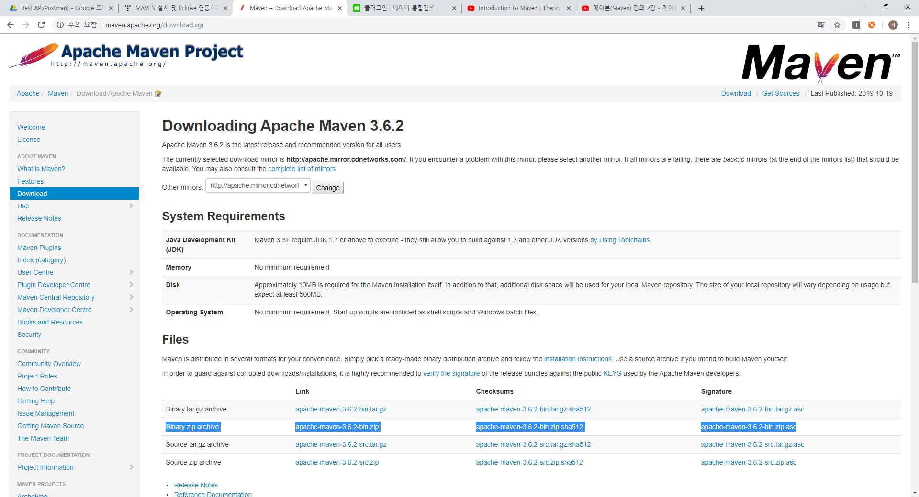
MAVEN 설치 및 Eclipse 연동하기
Apache 접속 후 Maven Project 에 들어가 Binary zip 형식 파일 다운.
압축도 원하는 depository 에 압축 풀기.
http://maven.apache.org/download.cgi

Slide 11
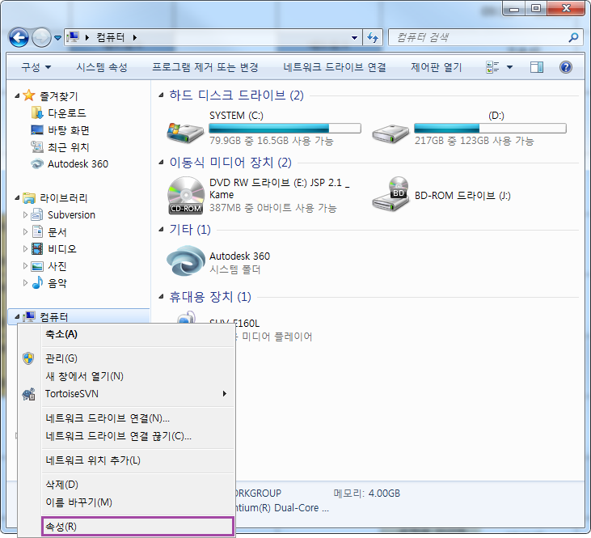
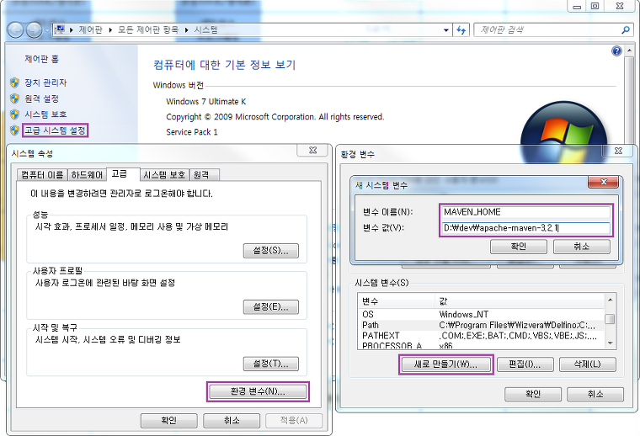
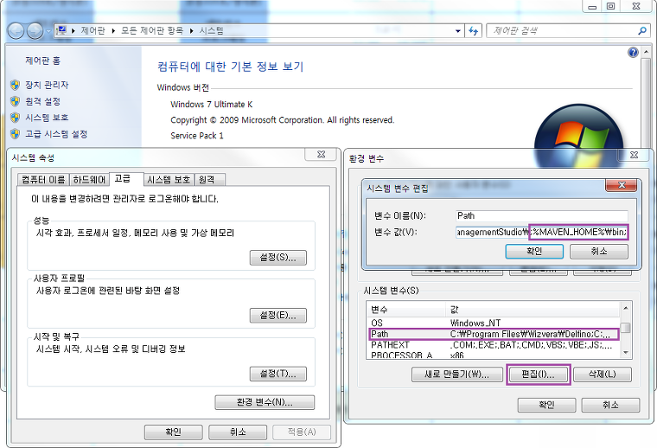
<환경변수>
컴퓨터 속성에 들어가 시스템 변수에 MAVEN환경변수를 새로 만들어 줍니다.
변수이름 : MAVEN_HOME
변수 값 : MAVEN 의 폴더 경로
MAVEN 환경 변수를 만들었으면 Path 에 MAVEN bin 폴더까지의 경로를 추가해줍니다. 시스템 변수 Path 항목의 맨 끝에 %MAVEN_HOME%\bin; 을 추가해주면 됩니다.

Slide 12
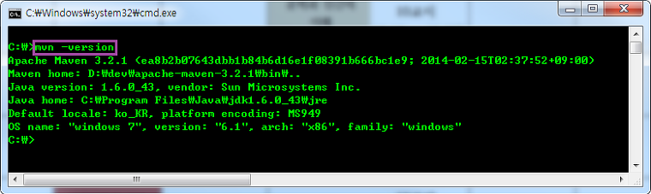
설정이 다 되었으면 Maven이 잘 설치되었는지 확인합니다.
cmd 창에서 ‘ mvn –version ' 명령어를 쳐서 다음과 같이 출력되면 정상적으로 설치된 것입니다.
Maven 을 설치 완료 후 Eclipse 연동은 아래 사이트 참조, 너무 기니깐.
https://freestrokes.tistory.com/35

Slide 13
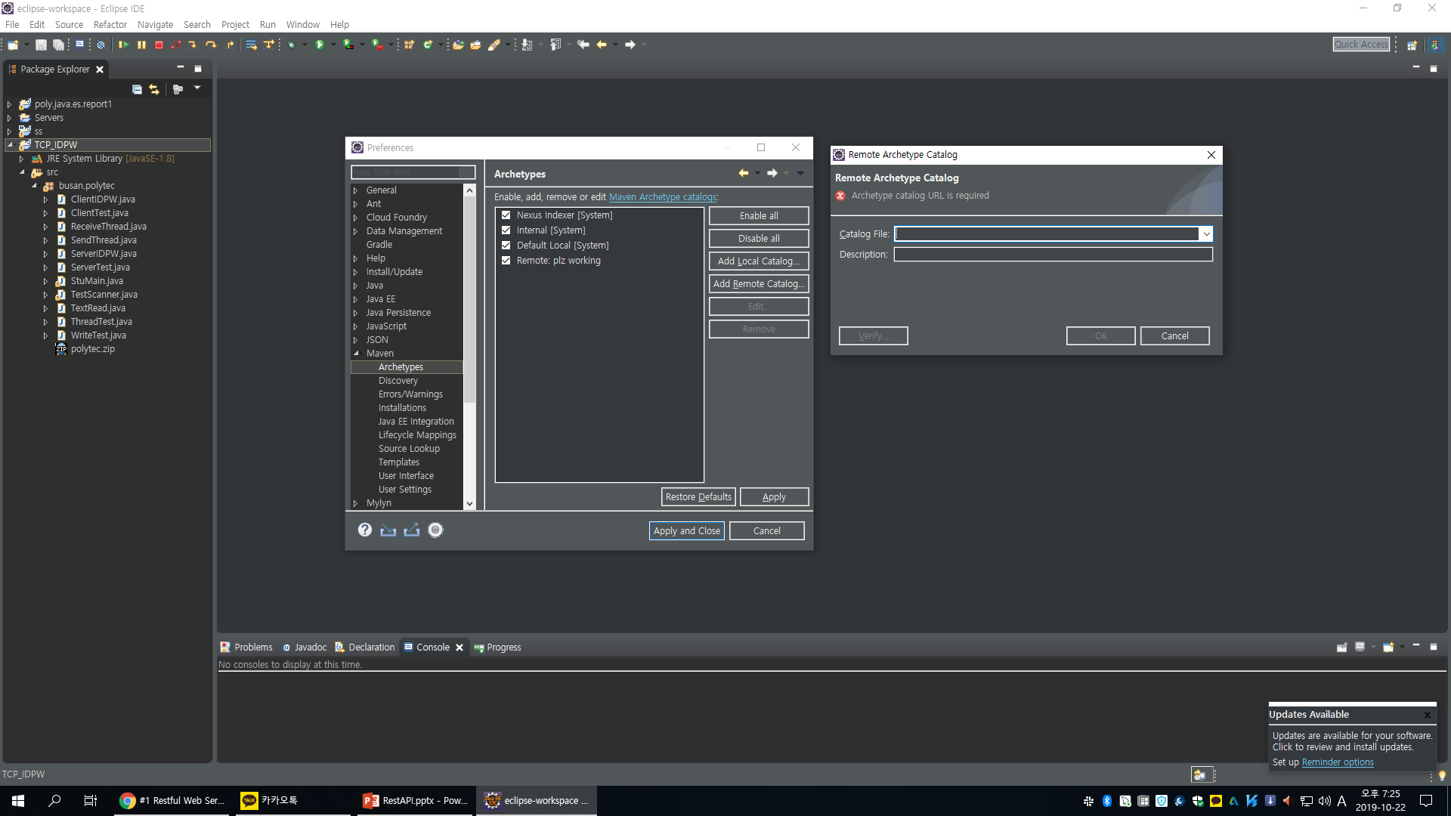
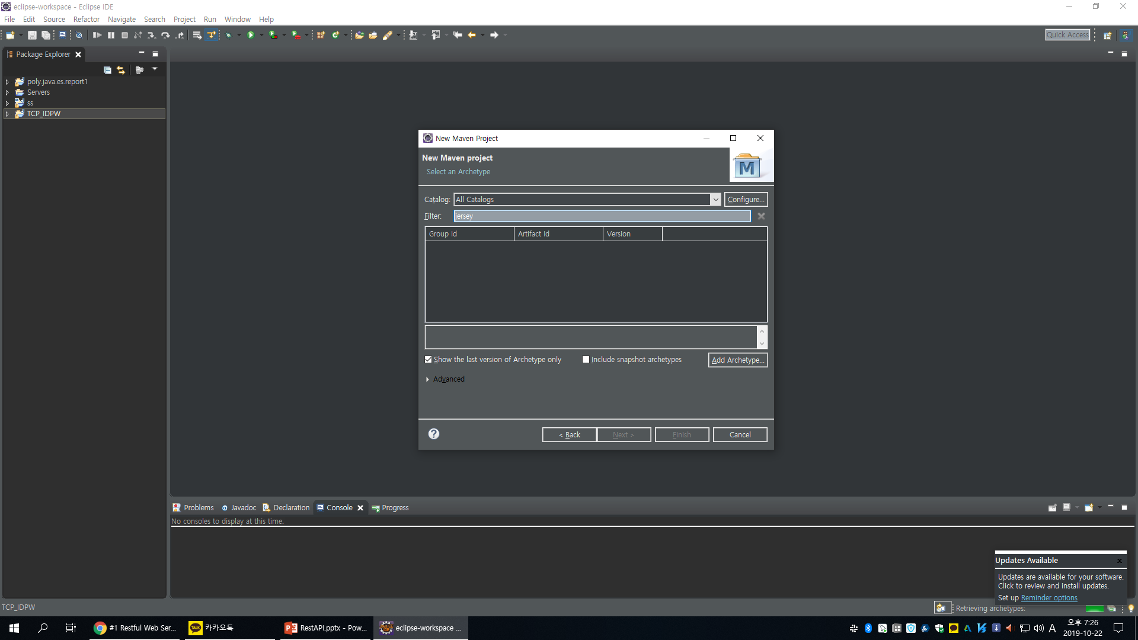
새로운 Maven Project 를 만들 때 jersey 라고 치고 몇 분을 기다려 할 수도 잇다. 혹시나 안된다면 내가 몇일을 개고생 하다 안 사실이다.
Go to Windows -> Preferences -> Maven. Click on "Archetypes". Add Remote Catalog. Give URL : http://repo1.maven.org/maven2/archetype-catalog.xml
Description : something Click 'OK".
Now Eclipse will retrieve the jersey archetypes.Wait for it.
Now you should be able to create a project of 'jersey' archetype.
After creating project if you get any errors in pom.xml change the jersey version to an older one.

Slide 14
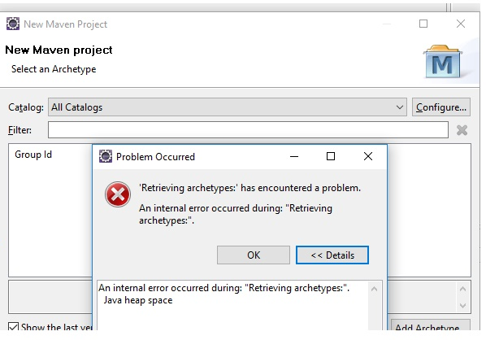
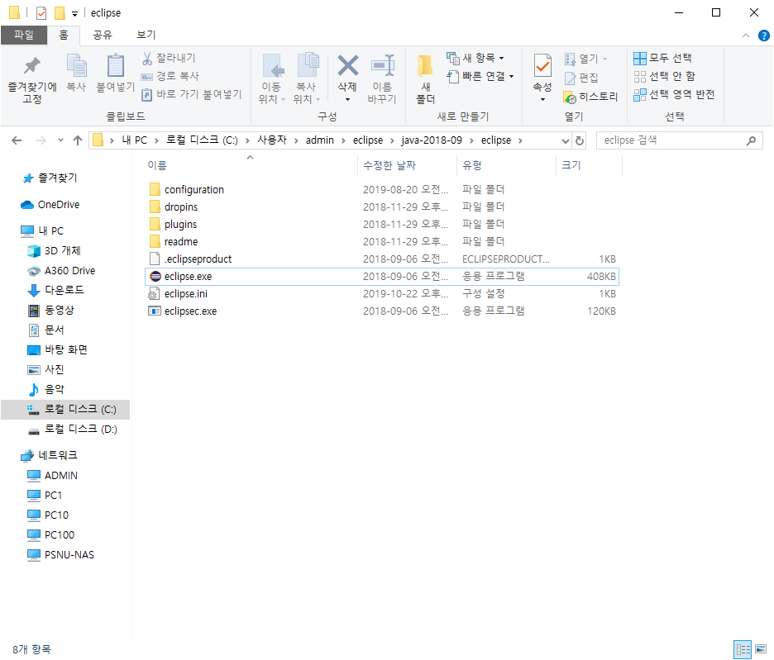
새로운 Maven Project 를 만들거나, 생성할때 다음과 같은 오류가 종종 뜨는 경우가 있다다.
그럴 때는 저장 되어 잇는 Eclipse 폴더 안의 eclipse.ini 파일에 들어가 모든 내용을 지우고 오른쪽 값을 채워 넣으면 해결된다.
-startup ../Eclipse/plugins/org.eclipse.equinox.launcher_1.3.100.v20150511-1540.jar --launcher.library ../Eclipse/plugins/org.eclipse.equinox.launcher.cocoa.macosx.x86_64_1.1.300.v20150602-1417 -product org.eclipse.epp.package.jee.product --launcher.defaultAction openFile -showsplash org.eclipse.platform --launcher.XXMaxPermSize 256m --launcher.defaultAction openFile --launcher.appendVmargs -vmargs -Dosgi.requiredJavaVersion=1.7 -XstartOnFirstThread -Dorg.eclipse.swt.internal.carbon.smallFonts -XX:MaxPermSize=512m -Xms512m -Xmx6144m -Xdock:icon=../Resources/Eclipse.icns -XstartOnFirstThread -Dorg.eclipse.swt.internal.carbon.smallFonts

Slide 15
JERSEY
Jersey RESTful 웹 서비스는 현재 Eclipse Jersey 프레임 워크 JAX-RX(RESTful) 웹 서비스용 개발 오픈 소스 프레임 워크입니다. JAX-RS API를 지원하고 JAX-RS 참조 구현의 역할을 합니다.
Jersey는 JSR-311에서 정의된 내용을 가지고 있기 때문에 개발자는 Java 및 JavaJVM 으로 RESTful 웹 서비스를 쉽게 작성할 수 있습니다.
Jersey는 JSR 에서 지정하지 않은 추가 기능도 지원합니다.
Jersey framework is more than the JAX-RS Reference Implementation. Jersey provides it’s own API that extend the JAX-RS toolkit with additional features and utilities to further simplify RESTful service and client development. Jersey also exposes numerous extension SPIs so that developers may extend Jersey to best suit their needs.
<Goals of Jersey project can be summarized in the following points>
Track the JAX-RS API and provide regular releases of production quality Reference Implementations that ships with GlassFish;
Provide APIs to extend Jersey & Build a community of users and developers; and finally make it easy to build RESTful Web services utilising
Java and the Java Virtual Machine.

